Slide 1


Introdução aos Sistemas de Informação
Diagrama de Pacotes e Visibilidade
Prof. Dr. Valter Camargo

Slide 2
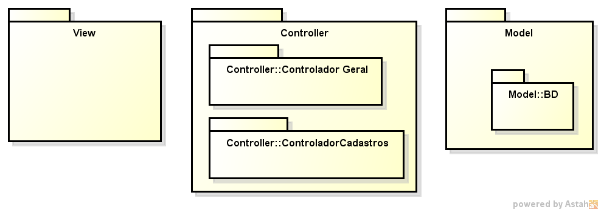
Pacotes
O que são pacotes ?
Para que servem ?
Organização de sistemas grandes
Agrupamento de classes relacionadas semanticamente
namespace

Slide 3
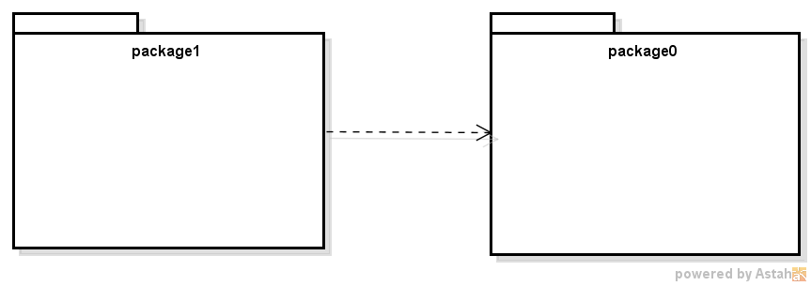
Relacionamento entre Pacotes
O que significa ?
- Há somente uma classe no package1 que depende de somente uma classe no p2 ?
Há várias classes no package 1 que dependem de várias outras no pacote 2 ?
Não há nenhuma classe no p2 que dependa de classes do p1 ?
Não há relacionamentos de associação entre classes de ambos os pacotes ?
Há pelo menos uma classe no pacote 1 que está acoplada (associação/dependência) com
pelo menos uma classe no pacote2.

Slide 4
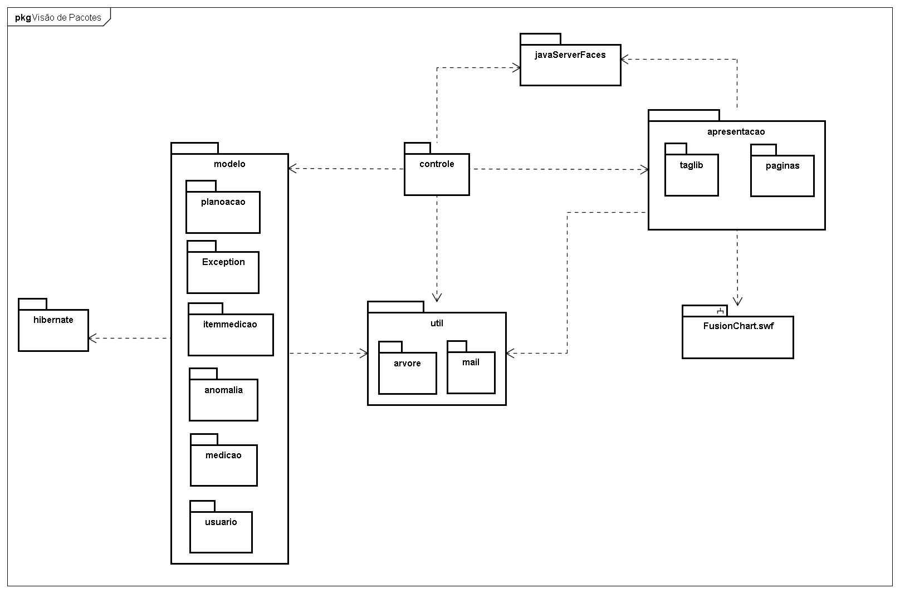

Slide 5
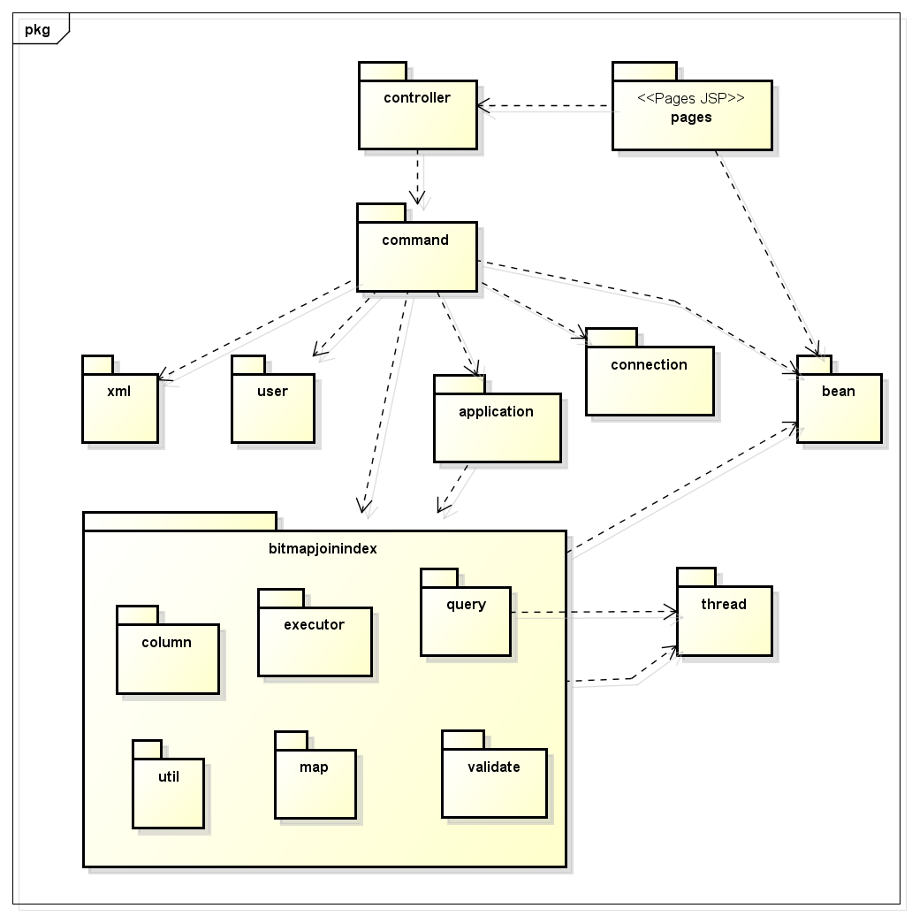

Slide 6
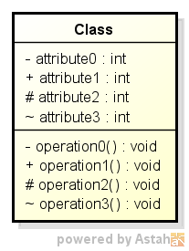
Visibilidade
Privado
Somente a própria classe tem acesso “direto”
Público
Todos possuem acesso direto, inclusive classes de outros pacotes
Protegido
Somente classes filhas possuem acesso “direto”
Pacote
É público dentro do pacote. Classes de outros pacotes não conseguem ver.

Slide 7
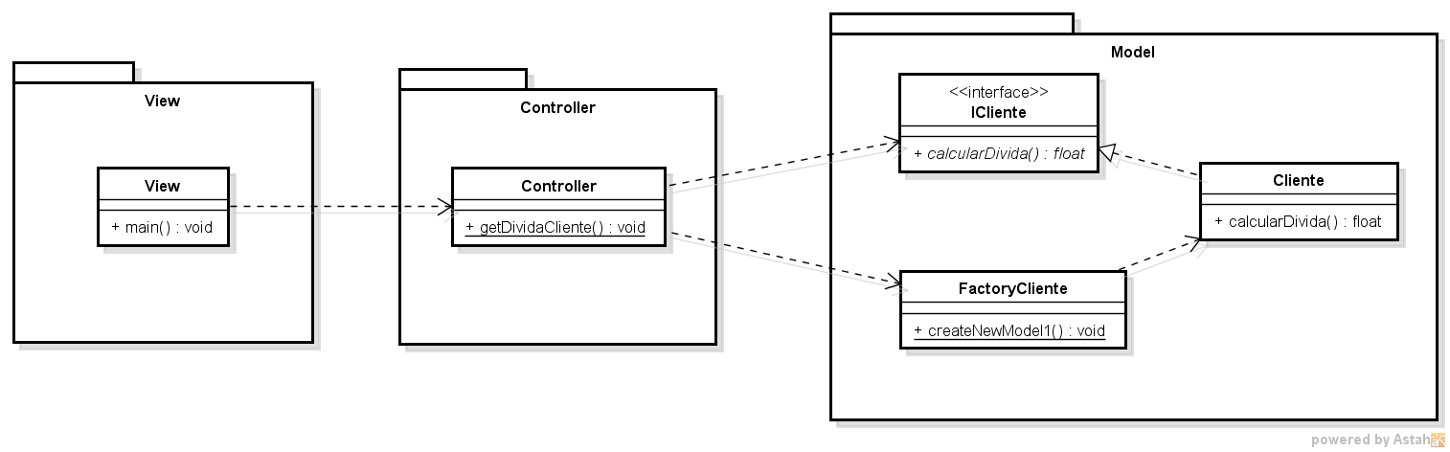
Visibilidade de Pacote
Ótimo para restringir o acesso a classes de um pacote por classes de outro pacote

Slide 8
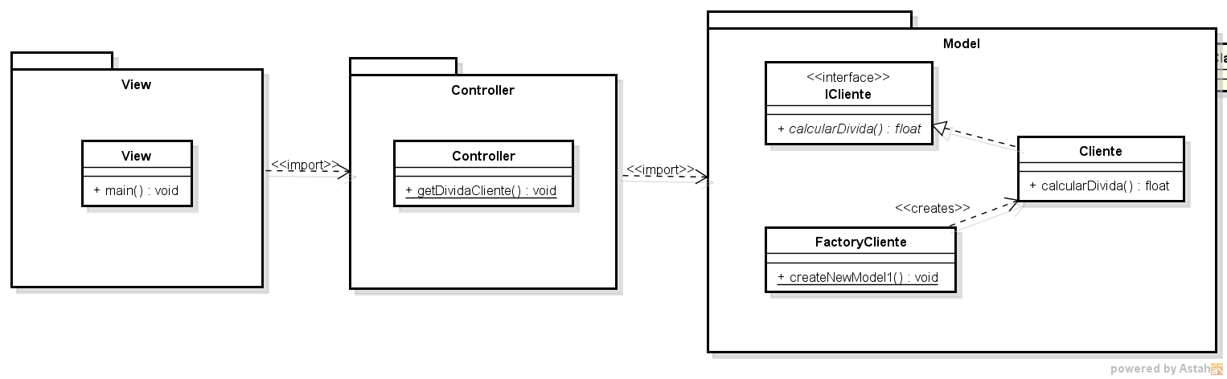
Visibilidade de Pacote
Ótimo para restringir o acesso a classes de um pacote por classes de outro pacote

Slide 9
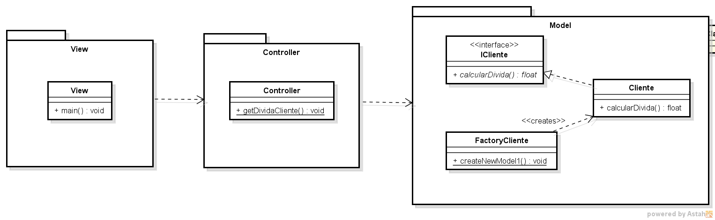
Visibilidade de Pacote
Ótimo para restringir o acesso a classes de um pacote por classes de outro pacote

Slide 10
Visibilidade de Pacote
package View;
import Controller.*;
public class View {
public static void main (String args[]){
float divida = Controller.getDividaCliente(1);
System.out.println("A divida do cliente é " + divida);
}
}
package Controller;
import Model.*;
public class Controller {
public static float getDividaCliente(int idCliente){
ICliente c = FactoryCliente.criaObjetosCliente();
return c.calcularDivida();
}
}

Slide 11
Visibilidade de Pacote
package Model;
public interface ICliente {
public float calcularDivida();
}
package Model;
class Cliente implements ICliente {
public float calcularDivida() {
return 100;
}
}
package Model;
public class FactoryCliente {
public static ICliente criaObjetosCliente(){
return new Cliente();
}
}

